Slide 1
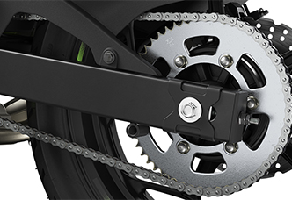
Utveksling med kjede

Slide 2
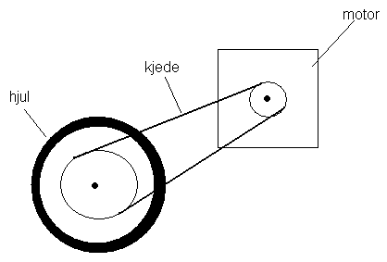
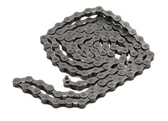
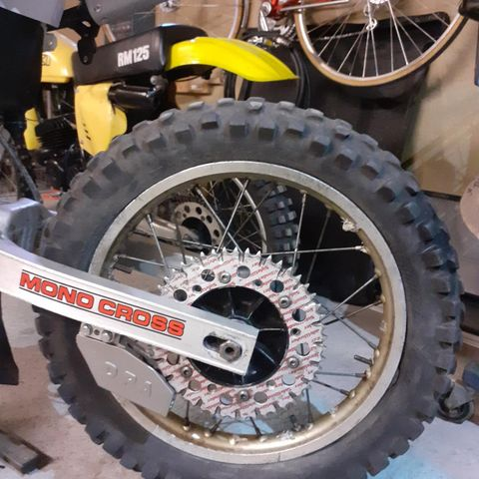
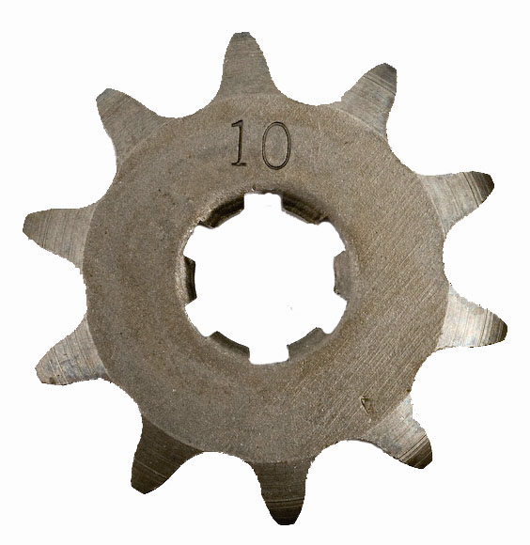
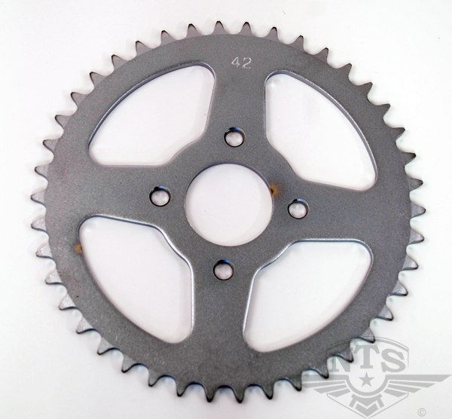
Finn riktig tannhjul
50km har hjulet 644rpm
4000rpm
Kjedehjul 10t
Kjedehjul
4000rpm x 10T = 40000
40000 / 644rpm =62t (62,1)
40000 / 62,1t = 644rpm
644rpm x 62t = 39928
39928/ 4000rpm=10t (9,982)
Kjedehjulet til mopeden har havert og er helt i stykker.
Mopeden skal kjøre maks 50km i timen .
Hvor mange tenner på tannhjulet må vi kjøpe?
Notes:
4000*10=40000
40000/644=62t

Slide 3
Utveksling
Mopedhjul
Ø500mm
6000rpm
Kjedehjul 10t
Kjedehjul 62t
Kjedeutveksling Omkrets på hjulet
10t / 62t = 0,161 Ø0,5M x 3,14 = 1,57M
----------------------------------------------------------
6000 rpm x 0,161 = bakhjulet 966rpm
966rpm x 1,57M = 1516,62 Meter Per Min
60 x 1516,62 = 90997 M t / 1000 =90 ,997kmT
Hva er kjedeutvekslingen mellom motor og bakhjul?
Hvor langt ruller mopedhjulet på en omdreining?
Hvor fort kjører mopeden?
Notes:
Kjedeutveksling
10t / 62t = 0,161
-------------------------------
6000 rpm * 0,161 = bakhjulet 966 rpm
Ø0,5 M x3,14 = 1,57
966 * 1,57M = 1516,62 M prM
60 * 1516,62 = 90997 M / 1000 =90 kmT

Slide 4
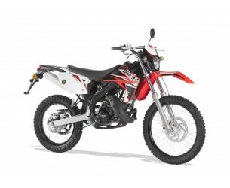
Høyre hastighet på mopeden
Motor 6000rpm
Fremre tannhjul 10T
Bakre hjul Ø500mm
60 kmt x 1000 = 60000 mt /60= 1000 meter per min
1000mpm /omkrets1,57m= 636,94 rpm
Motor 6000rpm x 10t = 60000
60000 / 636,94 = 94T
Dere skal få mopeden til å gå i 60kmt.
Hvilken tannhjul må dere sette på?

